Slide 1
penyesalan
DARI BERBAGAI SUMBER

Slide 2
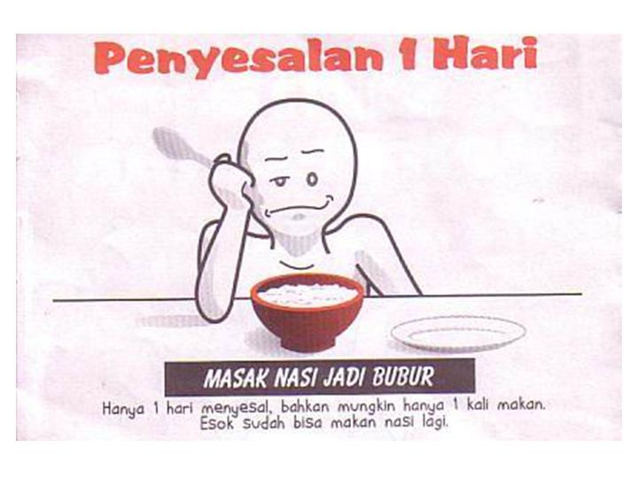

Slide 3
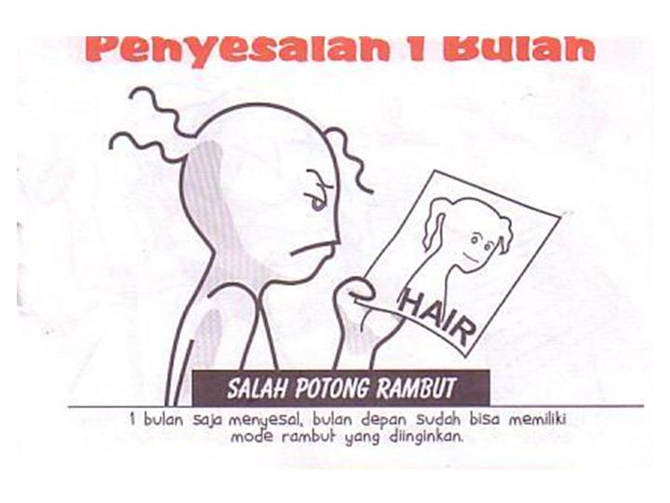

Slide 4
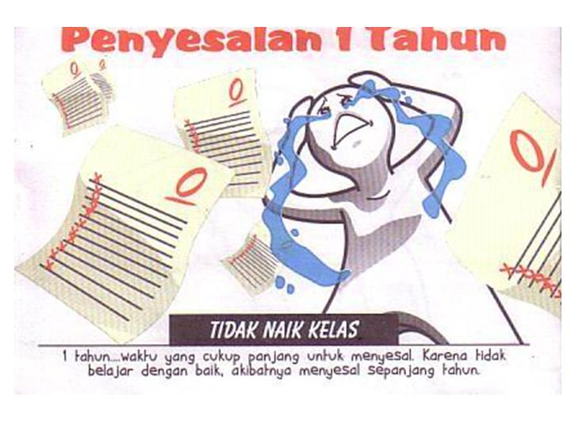

Slide 5
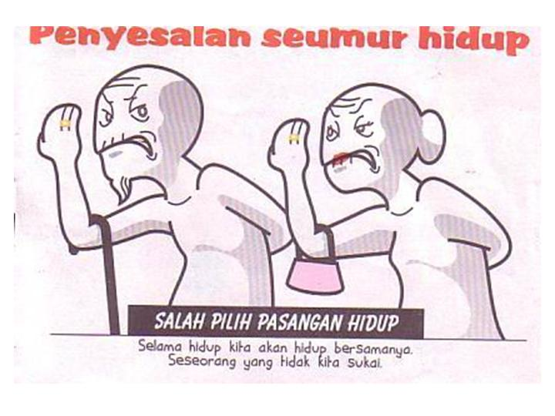
seiman

Slide 6


